Slide 1
ĐỒ ÁN CHUYÊN NGÀNH HỆ THỐNG THÔNG TIN
TÌM HIỂU XÂY DỰNG WEBSITE
SỬ DỤNG ASP.NET CORE

Slide 2

Giảng viên hướng dẫn
ThS Nguyễn Văn Toán
ThS Phạm Khánh Bảo
Nhóm sinh viên thực hiện
Mai Hữu Trí
Trần Văn Quốc
Phạm Hồng Nghĩa
Soudsavang Phonesamay
Vongsavath Khamlar

Slide 3
BẢNG PHÂN CÔNG NHIỆM VỤ
Thành viên | Công việc
Mai Hữu Trí | Hỗ trợ thiết kế cơ sở dữ liệu, tìm kiếm thông tin, tổng hợp dữ liệu viết báo cáo
Trần Văn Quốc | Hỗ trợ thiết kế cơ sở dữ liệu, viết code chức năng, thiết kế trang web
Phạm Hồng Nghĩa | Thiết kế cơ sở dữ liệu, thiết kế giao diện trang web, hỗ trợ code chức năng
Soudsavang Phonesamay Vongsavath Khamlar | Hỗ trợ tìm tài liệu, soát lỗi, góp ý báo cáo

Slide 4
GIỚI THIỆU ĐỒ ÁN
TỔNG QUAN LÝ THUYẾT
PHÁT TRIỂN CHƯƠNG TRÌNH
CHƯƠNG TRÌNH DEMO
KẾT LUẬN- HƯỚNG PHÁT TRIỂN

Slide 5
GIỚI THIỆU ĐỒ ÁN
Ứng dụng công nghệ thông tin
Tạo ra những bước đột phá
Đáp ứng được nhu cầu của người sử dụng
Thực hiện đồ án
“ Tìm hiểu và xây dựng website với ASP.NET Core”

Slide 6

TỔNG QUAN LÝ THUYẾT
Website hay là trang web hay là một trang mạng, chạy bởi giao thức http của internet đùng để quảng bá, quảng cáo, giới thiệu thông tin , tin tức
Công nghệ ASP.Net Core

Slide 7
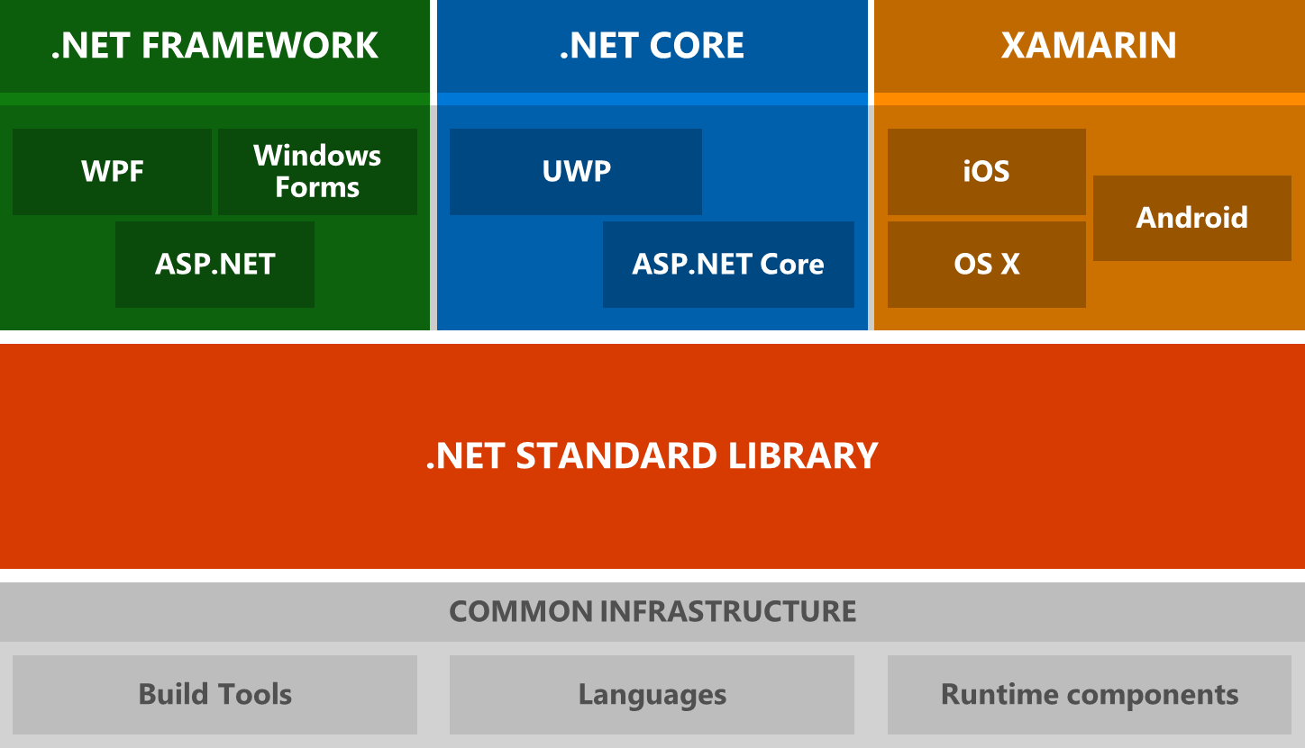

GIỚI THIỆU VỀ ASP.NET CORE
ASP.NET Core là một framework dành cho phát triển ứng dụng web mới nhất của Microsoft.

Slide 8
GIỚI THIỆU VỀ ASP.NET CORE
ASP.NET Core là framework của Microsoft hỗ trợ phát triển các ứng dụng web. Phiên bản đầu tiên ASP.NET Core phát hành tháng 6 năm 2016.
ASP.NET Core là mô hình phù hợp để viết nên các ứng dụng web

Slide 9
PHÁT TRIỂN CHƯƠNG TRÌNH
Đặt ra bài toán
Xây dựng một trang web bán sách đơn giản để có thể giới thiệu đến mọi người các loại sách mới, thông tin chi tiết mà không cần phải đến tận nơi để xem hàng
Người quản lý có thể nắm được thông tin đầy đủ của của hàng mình
Người mua hàng chọn được những mặt hàng như ý đúng với nhu cầu sử dụng

Slide 10
PHÁT TRIỂN CHƯƠNG TRÌNH
Người quản trị
Người sử dụng
quản lý hệ thống
Xem thông tin chi tiết của sách
Tạo ra website bán hàng có các chức năng
quản lý, cập nhật, thêm, sửa, xóa thông tin
TÌm nhiều loại sách khác nhau
Kiểm tra thống kê đơn hàng
Tìm trên website đặt mua online

Slide 11
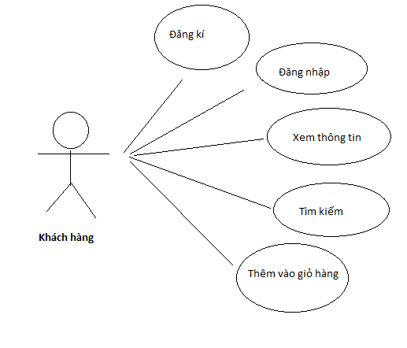
PHÁT TRIỂN CHƯƠNG TRÌNH
Mô hình chức năng của người sử dụng

Slide 12
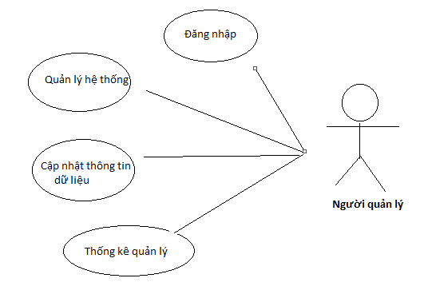
PHÁT TRIỂN CHƯƠNG TRÌNH
Mô hình chức năng của người quản lý

Slide 13
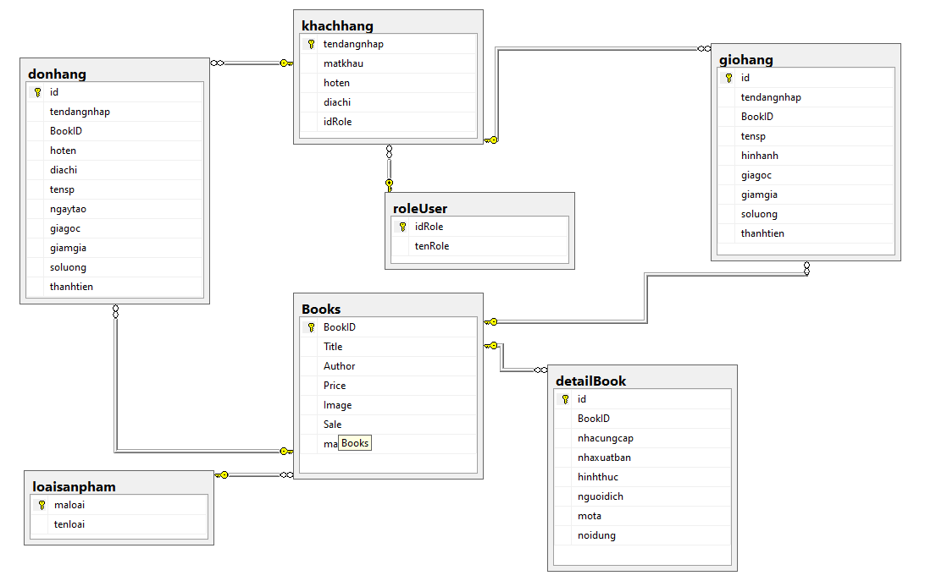
PHÁT TRIỂN CHƯƠNG TRÌNH
Cơ sở dữ liệu của chương trình

Slide 14
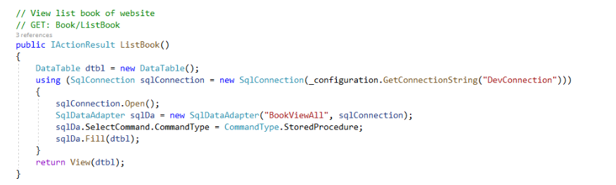
PHÁT TRIỂN CHƯƠNG TRÌNH
Xử lý hiển thị sản phẩm

Slide 15
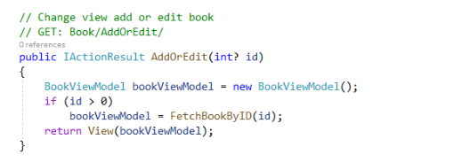
PHÁT TRIỂN CHƯƠNG TRÌNH
Xử lý chức năng thêm và sửa sản phẩm

Slide 16
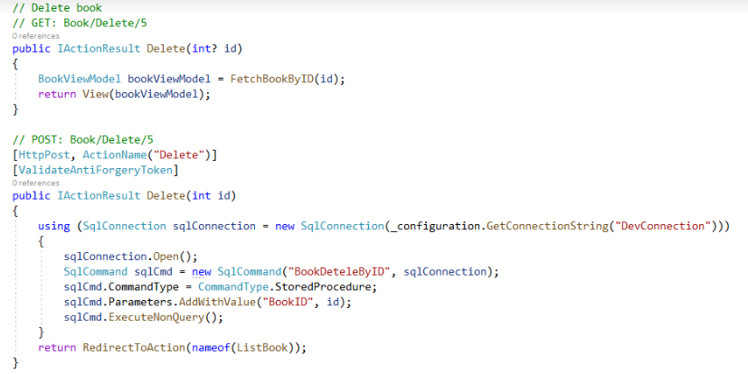
PHÁT TRIỂN CHƯƠNG TRÌNH
Xử lý chức năng xóa sản phẩm

Slide 17
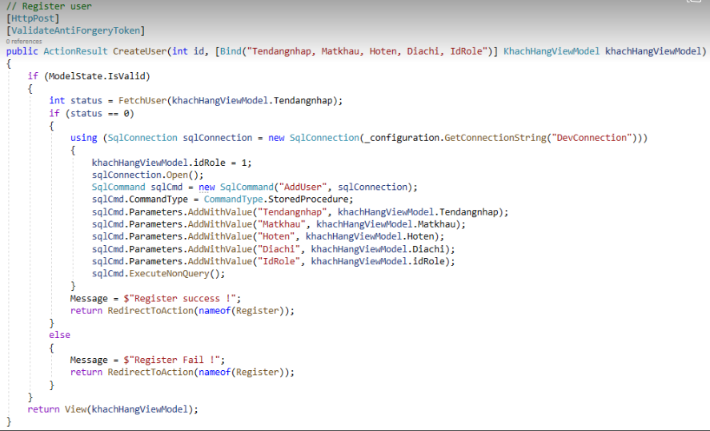
PHÁT TRIỂN CHƯƠNG TRÌNH

Slide 18
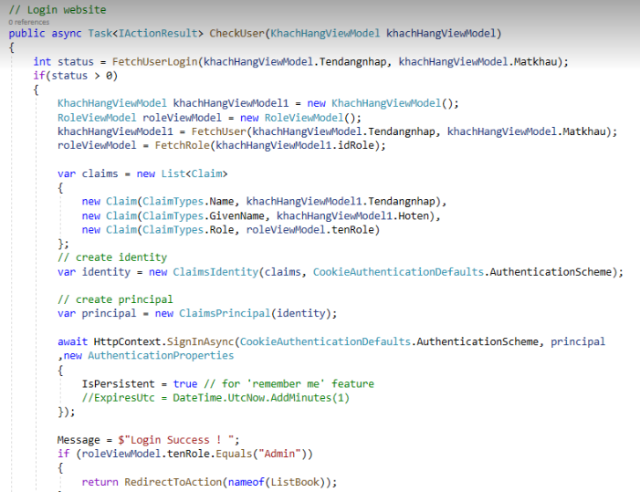
PHÁT TRIỂN CHƯƠNG TRÌNH

Slide 19
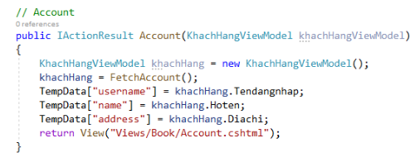
PHÁT TRIỂN CHƯƠNG TRÌNH

Slide 20
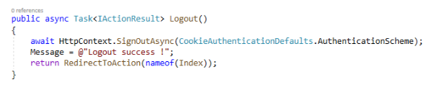
PHÁT TRIỂN CHƯƠNG TRÌNH

Slide 21

CHƯƠNG TRÌNH DEMO

Slide 22
KẾT LUẬN
Ưu điểm
Qua đồ án Hệ thống thông tin này thì nhóm có thể xây dựng được website đơn giản với ASP.Net Core, hiểu cơ bản về xây dựng website giới thiệu sản phẩm.
Học được và sử dụng được framework ASP.NET Core .
Ngoài ra nhóm còn học được việc ASP.NET API, với việc sử dụng xây dựng các API khả năng tái sử dụng cao và dễ dàng bảo trì hơn.
Biết thêm được được nhiều kiến thức, mở rộng được tầm nhìn trong ngành lập trình.

Slide 23
KẾT LUẬN
Nhược điểm
Bên cạnh những ưu điểm mà nhóm học được thông qua đồ án lần này vẫn còn những thiếu sót do kỹ năng lập trình vẫn chưa tốt.
Chưa thể tối ưu hóa chương trình để có thể đưa vào sử dụng một cách hiệu quả.

Slide 24
HƯỚNG PHÁT TRIỂN ĐỀ TÀI
Hướng phát triển đề tài đó là hoàn thiện tốt hơn về lập trình C# và ràng buộc dữ liệu.
Nâng cao tính linh động của chương trình, xây dựng được website hoàn chỉnh, thêm các chức năng mới để đáp ứng điều kiện của người dùng
Nâng cao kỹ thuật lập trình và hoàn chỉnh các thành phần còn thiếu theo hướng chuyên nghiệp, chạy thử, khả năng đưa vào áp dụng thức tế khả quan.
Ngoài ra cần phát triển thêm về việc bảo mật dữ liệu tốt hơn.

Slide 25

HƯỚNG PHÁT TRIỂN ĐỀ TÀI

